Slide 1
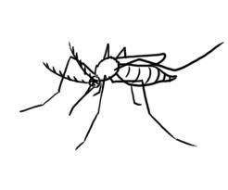
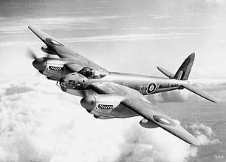
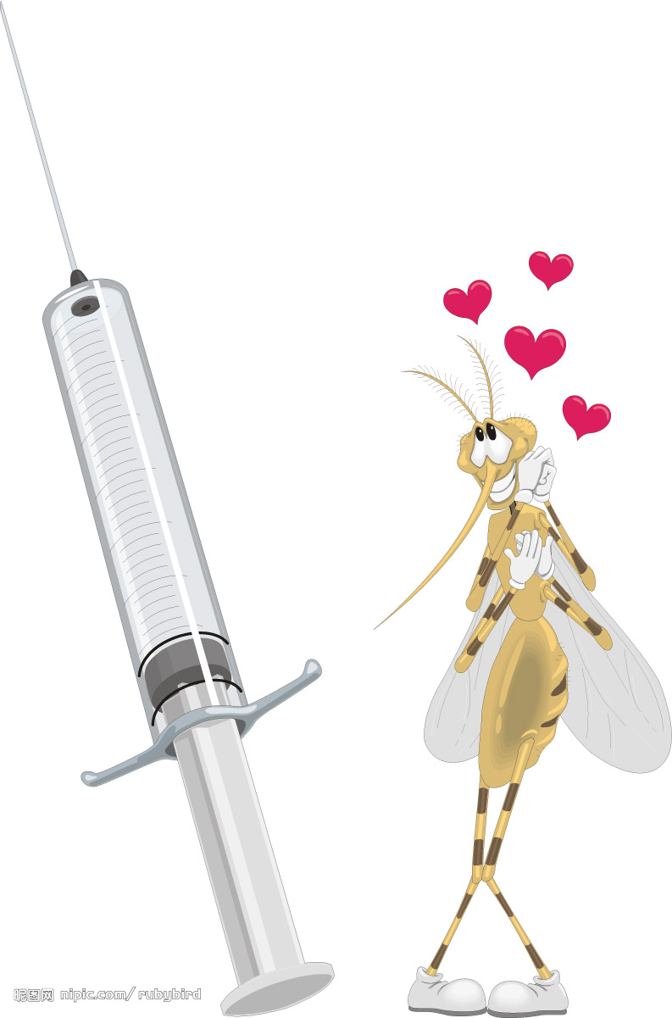
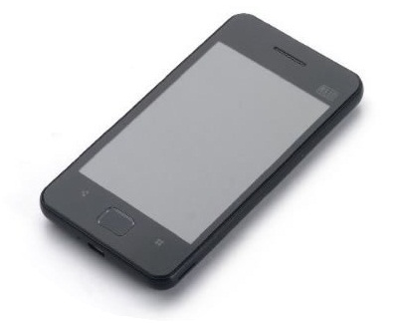
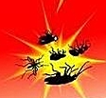
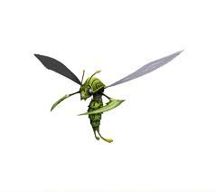

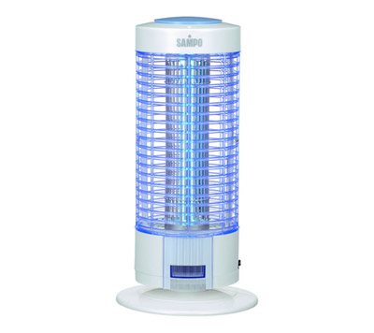
蚊子
概述:
蚊科(Culicidae)為昆蟲綱雙翅目之下的一個科。通常被稱為蚊或蚊子，是一種具有
刺吸式口器的飛蟲。通常雌性以血液作為食物，而雄性則吸食植物的汁液。
已知仿生科技:
蚊式轟炸機:
仿生蚊子，以靈活多變的空中飛行方式
而做 成的飛行器。因為機身結構以木
材代替鋁材,製造出身輕如燕的機身，
又有木製奇蹟的綽號。
蚊子嘴(細針頭):
這種新針頭用鈦製成，外徑60微米，內徑25微米，粗細和”蚊子的嘴”一樣。針頭注射刺入的力量由記憶合金彈簧發出，其形狀隨溫度而變化，將壓電元件作為泵來進行藥物注射或抽血。這種針頭的粗細只有目前針頭的1／10,因此其注射時刺到疼痛神經的概率就大為降低，極大地減輕了注射時的疼痛感。
我的仿生概念:
隨身驅蚊裝置
融合以上念,搭配現在人手一機的風潮,我認為利
用智慧型手機可以做到頻率變動的震動來驅蚊
室內驅蚊裝置
可以製造一種機器,搭配捕蚊燈+二氧化碳製造機
+溫度調節機來捕蚊

